Slide 1
Rozpočet obce
doc. Ing. Lucie Sedmihradská, Ph.D.
Katedra veřejných financí, VŠE v Praze
MČ Praha 10, předsedkyně finančního výboru, Kolice VLASTA
sedmihradska@centrum.cz

Slide 2
Základní rozpočtová pravidla
Výdaj nelze uskutečnit, aniž by byl schválen
Výdaj nelze schválit, aniž by byl kryt
Zlaté pravidlo vyrovnaného rozpočtu (běžný rozpočet)
Procesní pravidla
  především zákon č. 250/2000 Sb., o rozpočtových pravidlech územních rozpočtů.

Slide 3
Rozpočet je „vždy“ vyrovnaný, ale kde je schodek?
Příjmy | Výdaje |  | Příjmy | Výdaje
 | Financování (>0) |  | Financování (<0)
Příjmy = výdaje+ financování
Příjmy - financování = výdaje
Co to znamená, že je schválen schodek?
Deficit x dluh?

Slide 4
Obec hospodaří podle rozpočtu
Příprava
Projednávání
a schvalování
Návrh rozpočtu  schválený rozpočet
Hospodaření
Rozpočtová opatření
Následná kontrola
Závěrečný účet
Veřejné zakázky
Dotace
Plnění rozpočtu
Zpráva o přezkumu hospodaření
Rozpočtový výhled
Účetní závěrka

Slide 5
Schválený rozpočet x skutečné plnění/čerpání (Obce)

Slide 6
Co v rozpočtu je a není vidět?
Zřízené organizace
Obchodní společnosti
V Praze zdaňovaná činnost (tj. prodej a pronájem bytů nebo pozemků, prodej cenných papírů, opravy bytů,...)
Rozpočet
Příspěvkové organizace
Daňové příjmy
Nedaňové a kapitálové příjmy
Dotace
Běžné výdaje
Příspěvek zřizovatele
Dotace
Náklady
Výnosy
Kapitálové výdaje
Schodek
Fondy
Přebytky hospodaření z minulých let
Zisk
z hospodářské činnosti
Obecní firma, a.s.
Výnosy
Náklady

Slide 7
Co je rozpočet?
Finanční plán
Plán činnosti
Klíčový politický dokument
Nástroj komunikace s občany
Zdroj: Distinguished Budget Presentation Awards Program

Slide 8
Běžný a kapitálový rozpočet
Běžný rozpočet | Kapitálový rozpočet
Běžné příjmy (BP) | Kapitálové příjmy (KP)
Daňové příjmy (třída 1) | Saldo běžného rozpočtu (SB)
Nedaňové příjmy (třída 2) | Kapitálové příjmy (třída 3)
Běžné dotace (seskupení položek 41) | Kapitálové dotace (seskupení položek 42)
Běžné výdaje (třída 5) (BV) | Kapitálové výdaje (třída 6) (KV)
Saldo běžného rozpočtu (SB) (SB=BP-BV) | Saldo kapitálového rozpočtu (SK) (SK=KP-KV)

Slide 9
Rozpočtová skladba aneb položky a paragrafy
Organizační Druhové Odvětvové
X X X
X X X X
X X X X
Číslo položky
Číslo podseskupení položek
Číslo seskupení položek
Číslo třídy
Číslo paragrafu
Číslo pododdílu
Číslo oddílu
Číslo skupiny
Vyhláška č. 323/2002 Sb, o rozpočtové skladbě

Slide 10
Rozpočtová skladba aneb položky a paragrafy
Paragraf
3745 | péče o vzhled obcí a veřej.zeleň | 43 109
Položky
5132 | ochranné pomůcky | 3
5139 | nákup materiálu j.n. | 450
5151 | studená voda | 530
5166 | konzult., poraden. a právní služby | 80
5169 | nákup ost.služeb (údržba zeleně) | 41 781
5171 | opravy a údržování | 134

Slide 11
Accountability (politická odpovědnost, veřejná kontrola)
  Vztah mezi aktérem a fórem, kde má aktér povinnost vysvětlit a zdůvodnit své jednání. Fórum se může dotazovat a hodnotit. Aktér může nést následky (Bovens, 2007)
Proces, kdy veřejné organizace, politici a úředníci jsou odpovědní veřejnosti přímo nebo prostřednictvím parlamentu za veřejnou politiku, finanční hospodaření a rozhodování

Slide 12
Informační povinnost
 | Zákon č. 250/2000Sb., o rozpočtových pravidlech územních rozpočtů |  | Vyhláška č. 442/2006 Sb., kterou se stanoví struktura informací zveřejňovaných o povinném subjektu způsobem umožňujícím dálkový přístup
 | Návrh – 15 dnů před projednáním v zastupitelstvu | Schválený dokument – do 30 dnů po schválení, do schválení rozpočtu/ZÚ na následující rozpočtový rok
Rozpočtové provizorium |  | Z
Rozpočet | Z | Z | v aktuálním a uplynulém roce
Rozpočtový výhled | Z | Z
Rozpočtová opatření |  | Z | úpravy rozpočtu
Závěrečný účet | Z | Z | účetní výkazy za uplynulý rok
Zpráva o výsledku přezkoumání hospodaření | Z | Z
Pozn: tučně označeny nové povinnosti od roku 2017

Slide 13
Kritéria hodnocení rozpočtové dokumentace
Rozpočtový portál
  Odkaz na první straně
  Vyhledá „rozpočet“
  Vyhledá „závěrečný účet“
Rozpočet a závěrečný účet
  Úvodní slovo, shrnutí
  Podrobný komentář
  Přehled investic vč. zdrojů financování
  Srovnání s přechozím rokem
  Tabulky ve formátu xls
  V dokumentu lze vyhledávat

Slide 14
Monitor státní pokladny
Monitor - informační portál Ministerstva financí (statnipokladna.cz)
Rozklikávací a analytická část

Slide 15
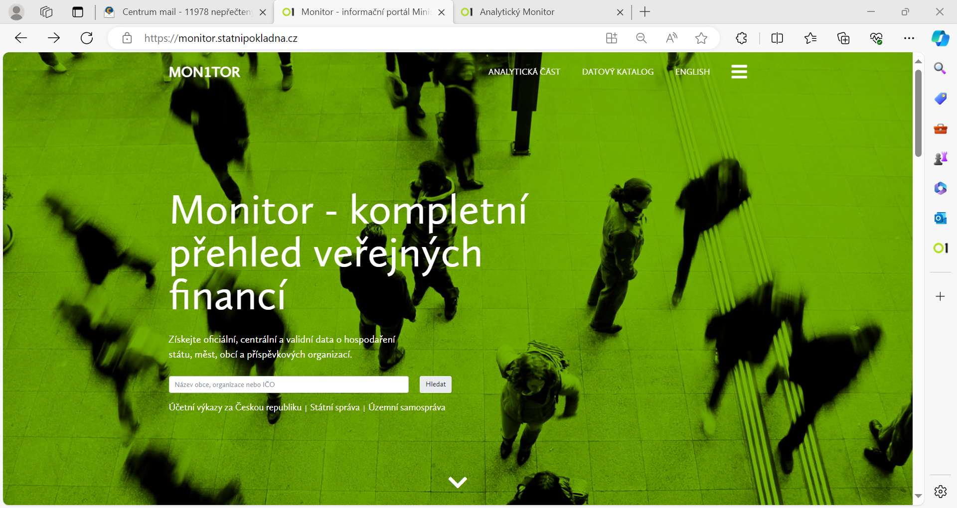
Do vyhledávacího okna zadejte název obce

Slide 16
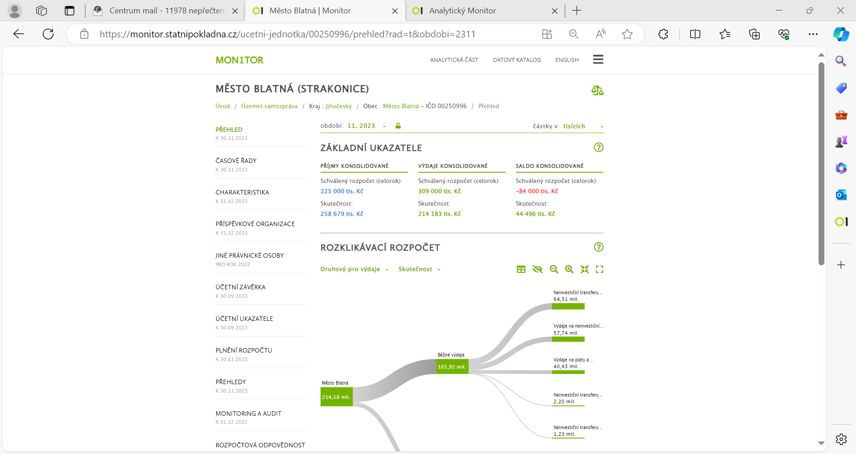
Klikněte na plnění ropočtu

Slide 17
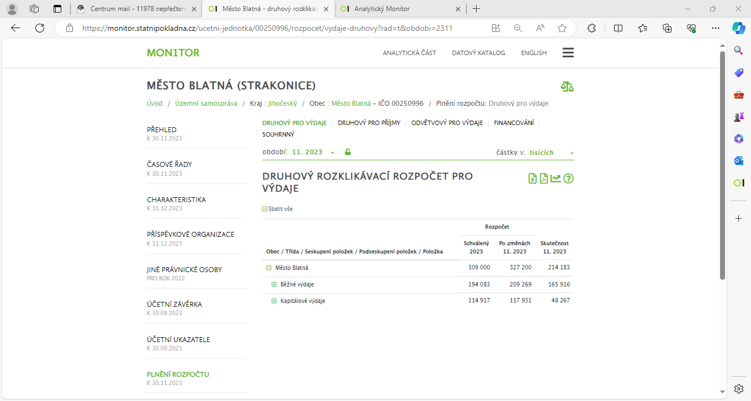
Přejděte do analytické části

Slide 18
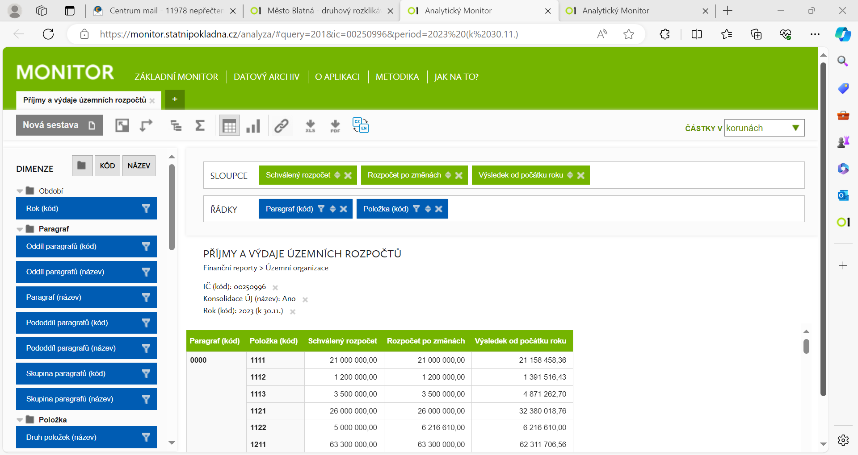

Slide 19
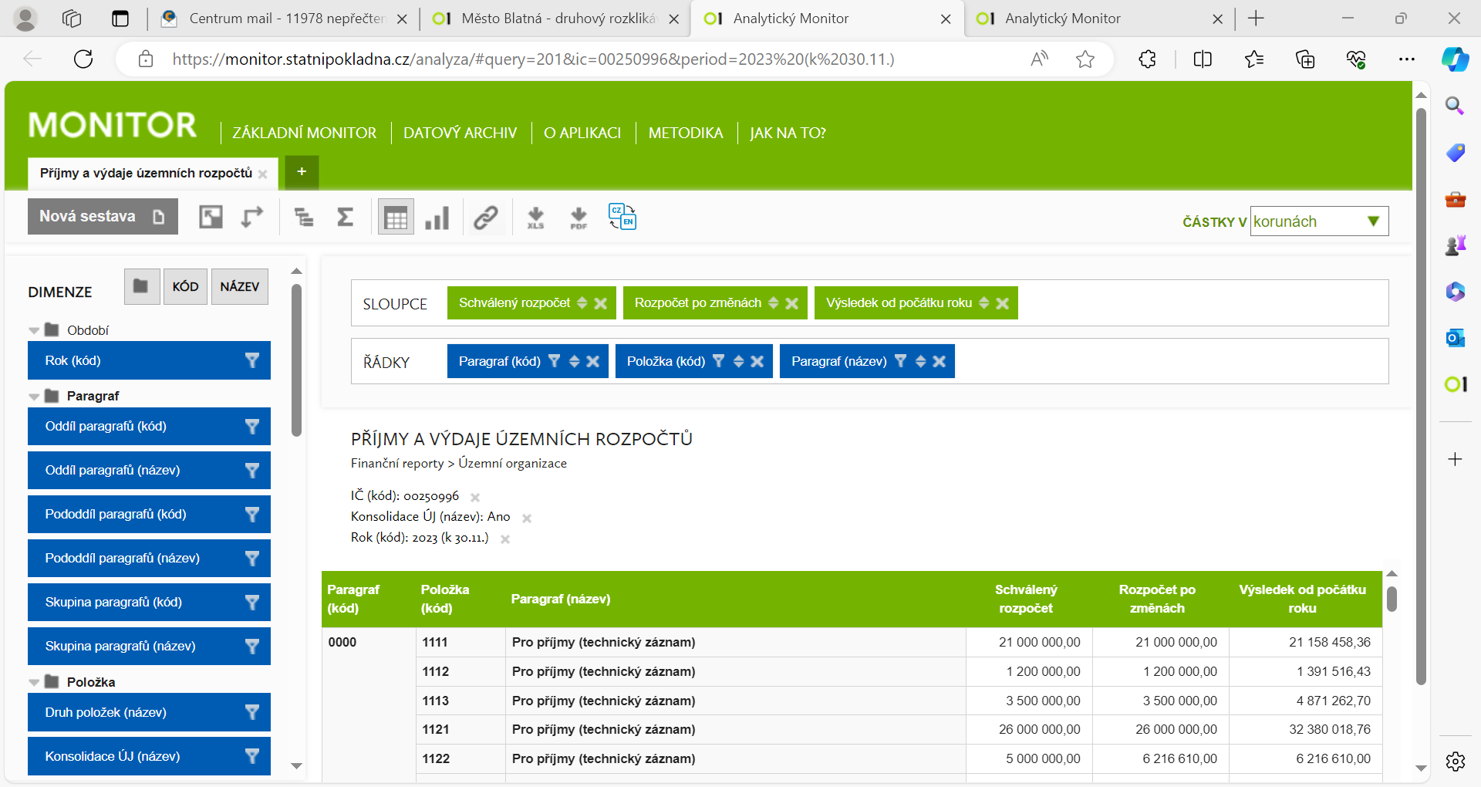
Přidejte název paragrafu
(přetažením ze seznamu modrých polí)

Slide 20
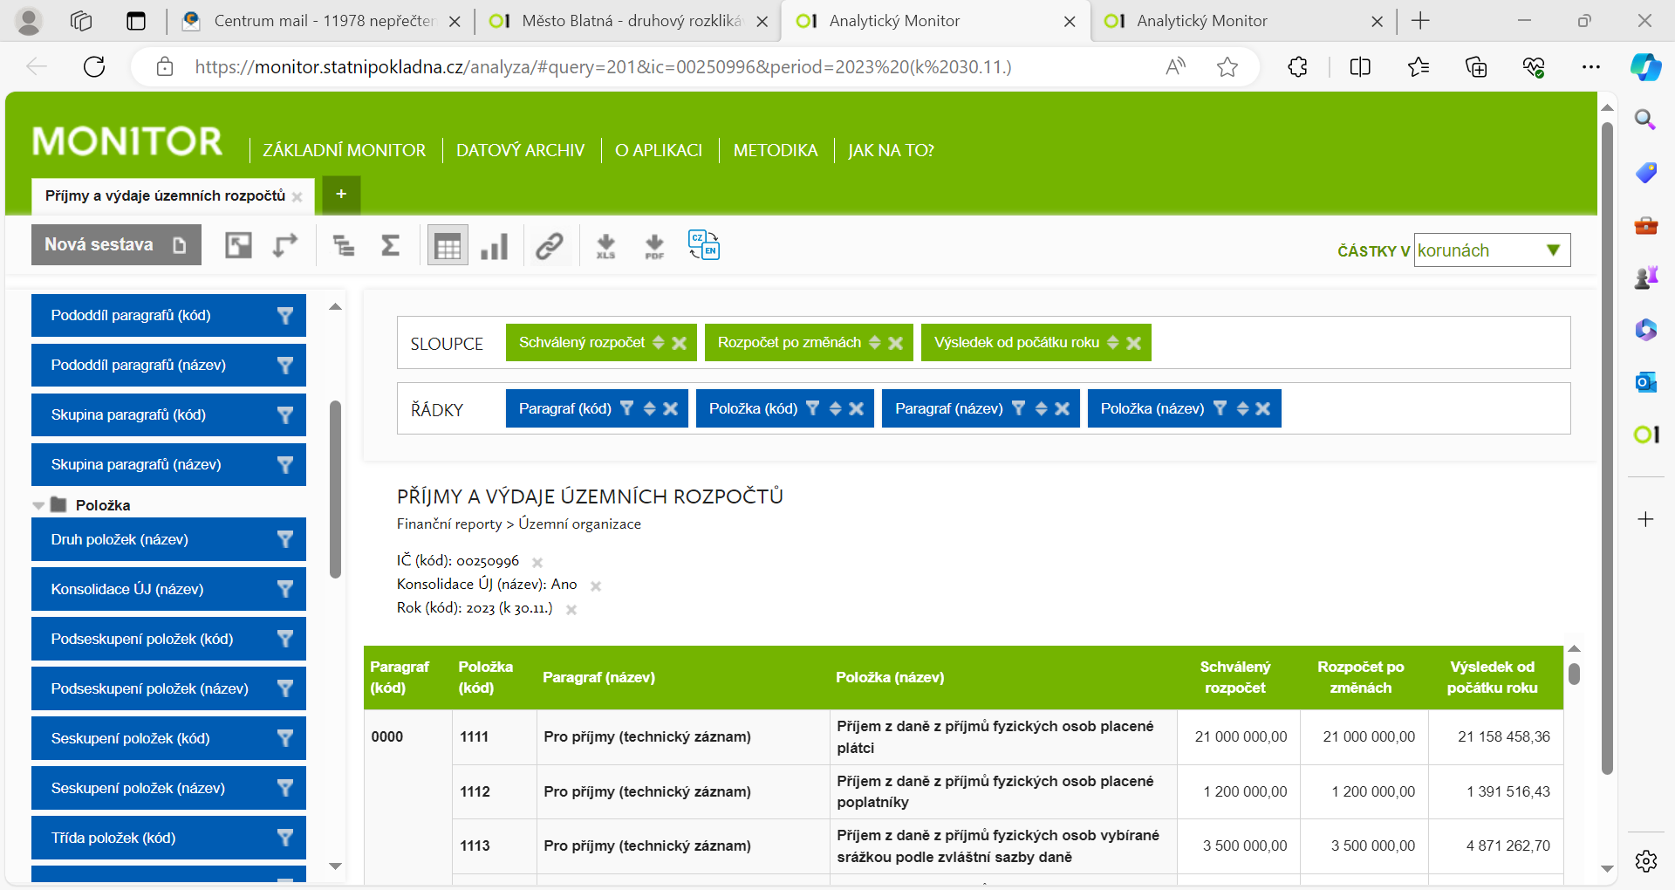
Přidejte název položky
(přetažením ze seznamu modrých polí)

Slide 21
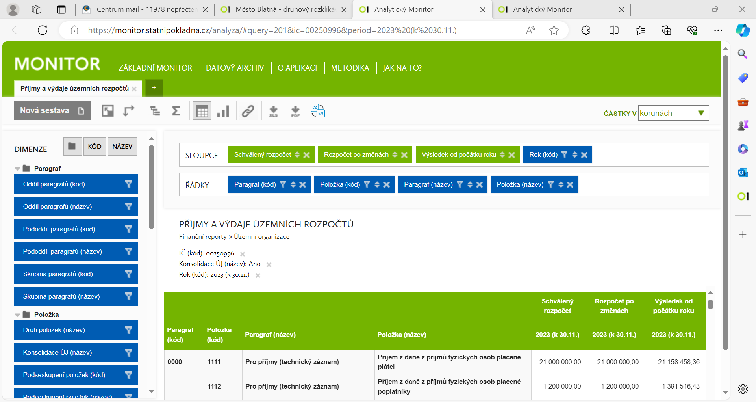
Můžete přidat rok (i více let)
(přetažením ze seznamu modrých polí)

Slide 22
Odkazy
Metodický pokyn CHJ č. 7 – Řízení rizik spojených s hospodařením | Ministerstvo financí ČR (mfcr.cz)

